Slide 1
Katedra za informatiku, Fakultet tehničkih nauka Novi Sad
Projekat iz predmeta: Soft computing
Pokretna traka
Profesor:
doc. dr Đorđe Obradović
Asistent:
Marko Jocić
Projektni tim:
Stojan Mitrić RA39/2011
2014.
Notes:
<number>

Slide 2
Zadatak
Implementirati sistem za prepoznavanje objekata na pokretnoj traci na osnovu njihove boje i video nadzor sistema .
Implementirati evidentiranje o broju objekata koji su prošli na traci u određenom vremenskom periodu.
Za detekciju objekata će se koristiti biblioteke
openCV-a.

Slide 3
Prošireni zadatak
Video nadzor automatizovati u smislu da se snima video i sačuvava na hard disk samo kada se objekti kreću, odnosno kada uđu u vidno polje kamere.

Slide 4
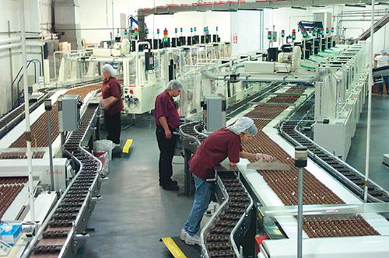
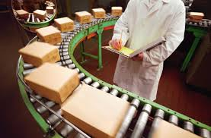
Ljudska rešenja
-Nepouzdano, neefikasno, nepotrebno u 21. veku

Slide 5
Ljudska rešenja
- Mane:
Neeftikasno, nepouzdano, rizično, sporo
Ljudske greške usled zamora, flešbekova
Za kompleksnije sisteme nemoguće(istovremeno više vrsta objekata, prevelik broj objekata)
-Prednost:
Smanjenje nezaposlenosti

Slide 6
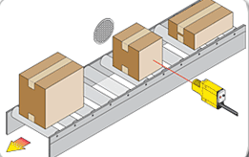
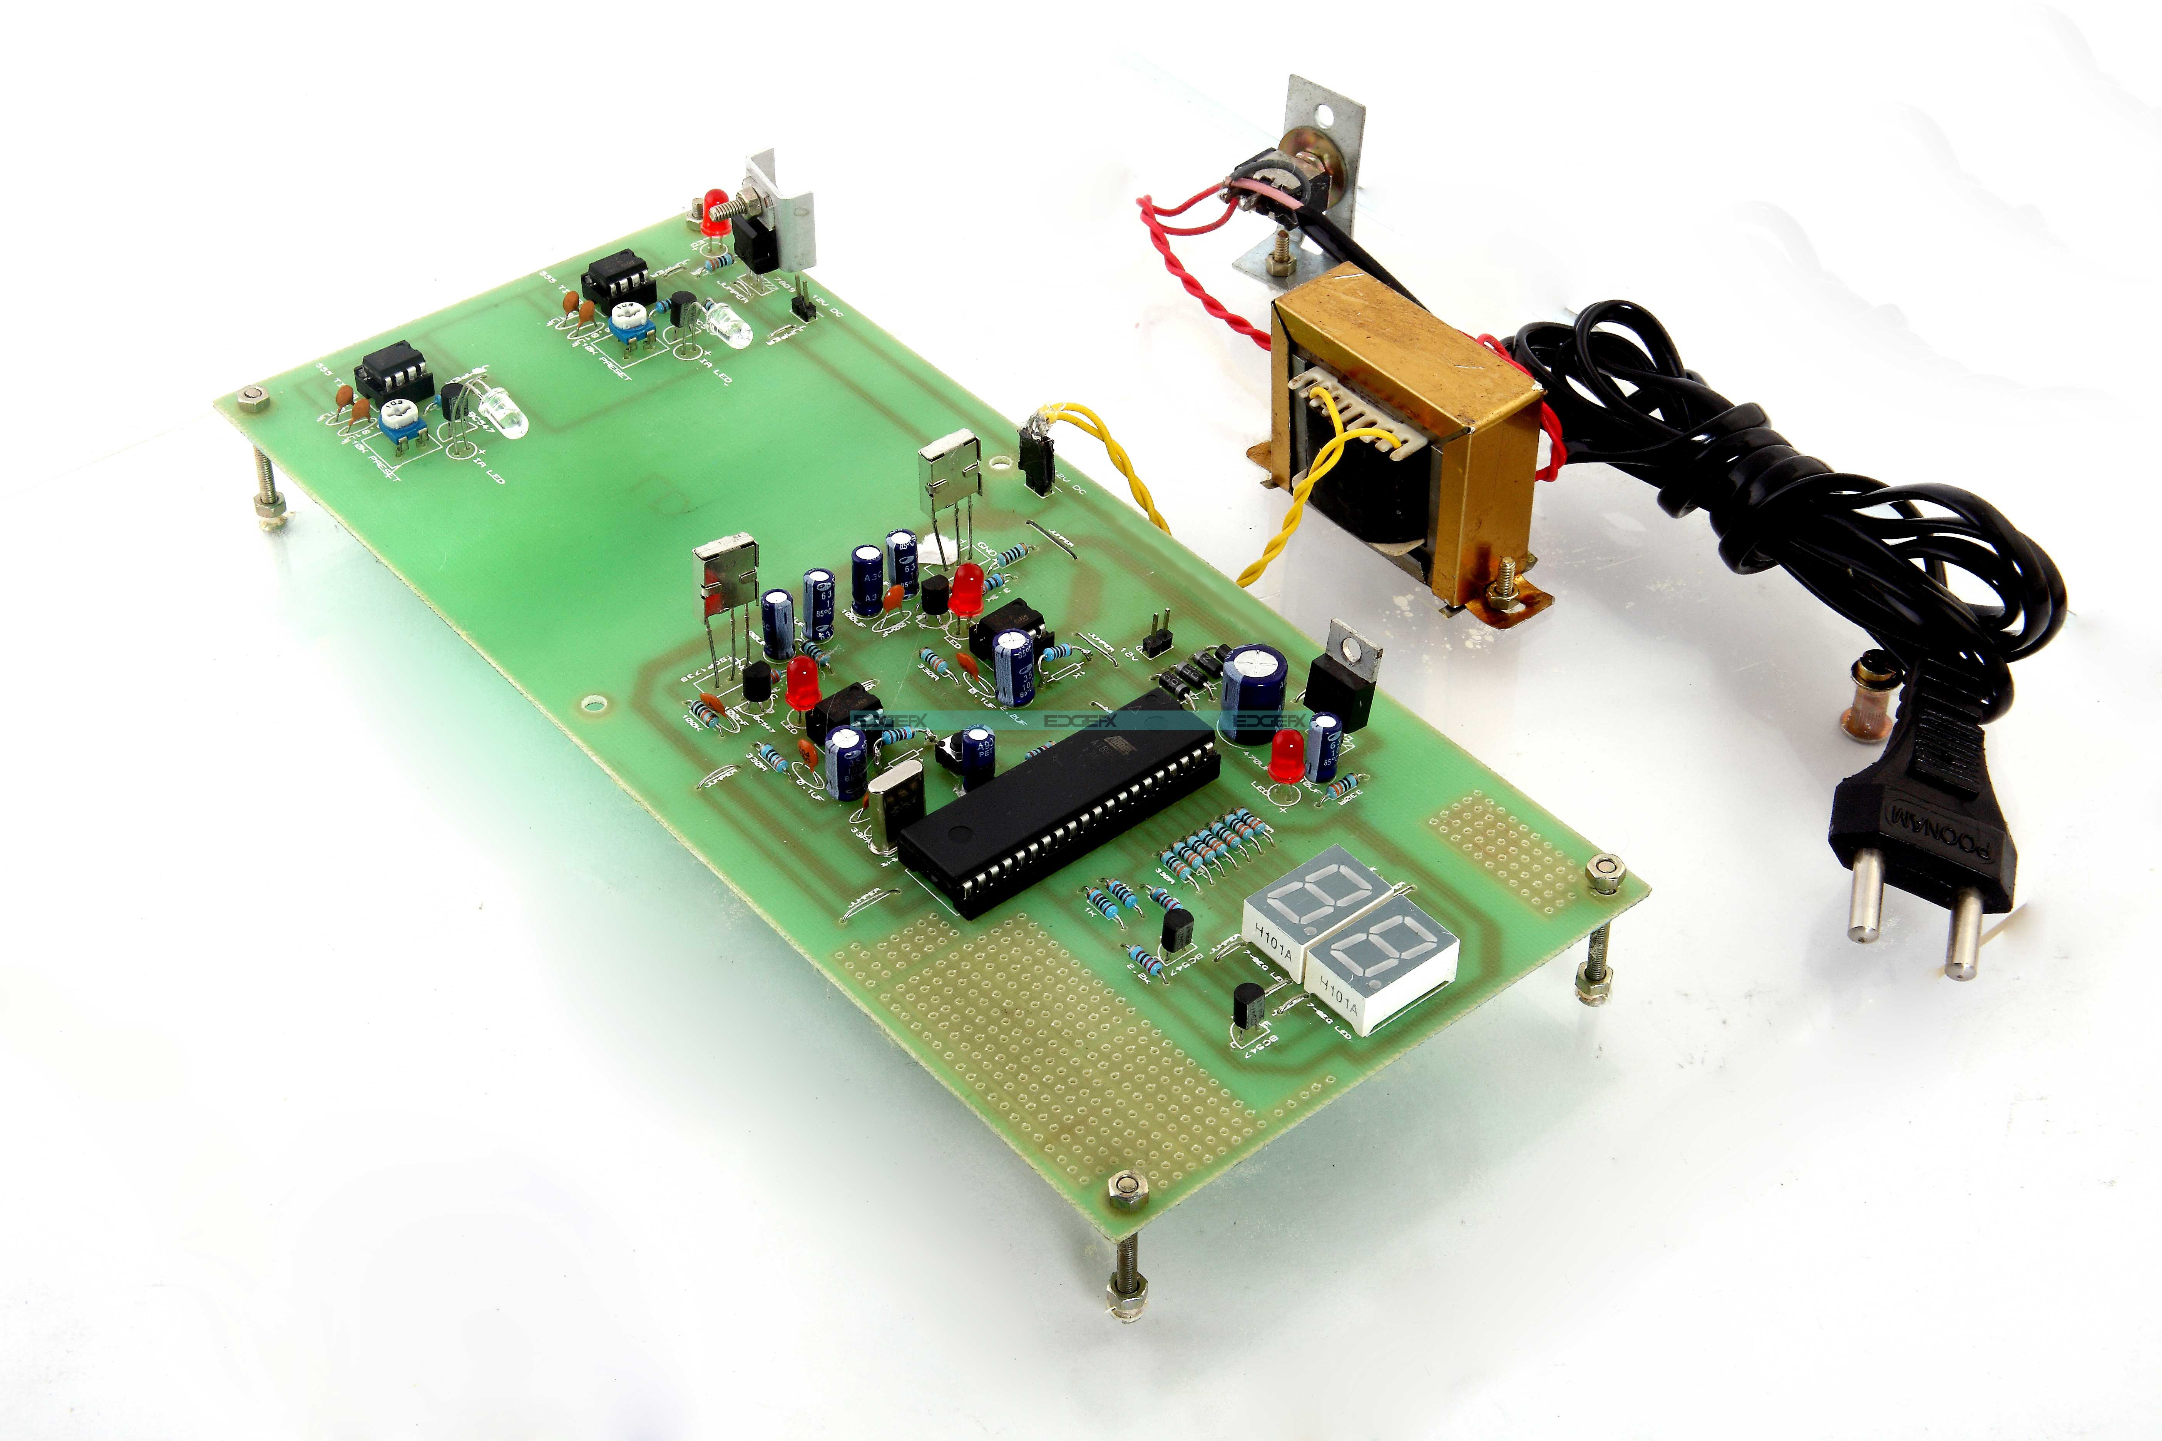
Hardverska rešenja
-Laseri, IR i drugi senzori, ograničena upotreba

Slide 7
Hardverska rešenja
- Mane:
Ograničen hardver, prostorna ograničenost tehnologija(domet)
Zahteva finansije i resurse
-Prednosti:
Automatizovano
Brže, efikasnije od ljudskih rešenja

Slide 8
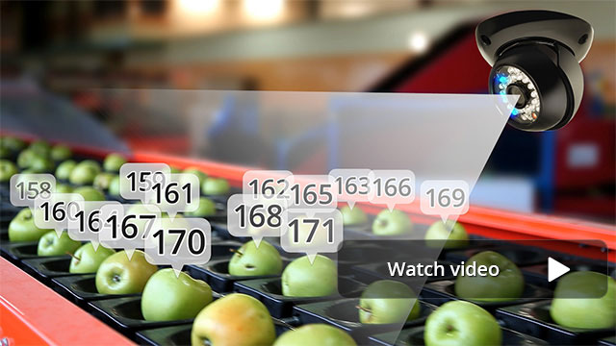
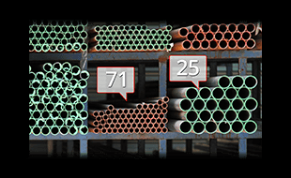
Softversko rešenje(CV)
-Analiza slike u realnom vremenu, višestruka primena

Slide 9
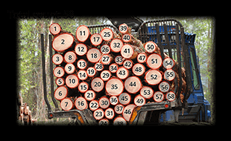
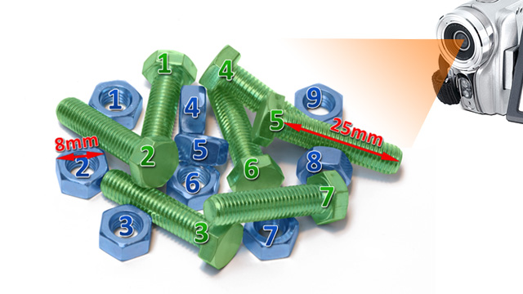
Softversko rešenje(CV)
-Neograničene mogućnosti, greške svedene na minimum

Slide 10
Softversko rešenje (CV)
-Mane:
Zahtevno za programera
U realnom vremenu potrebno uskladiti sa hardverom
-Prednosti:
Jeftinije od hardverskih rešenja, manje resursa potrebno
Beskonačna mogućnost primene
Brzo efikasno i efektivno
Dobijanje raznih informacija i manipulacija njima

Slide 11
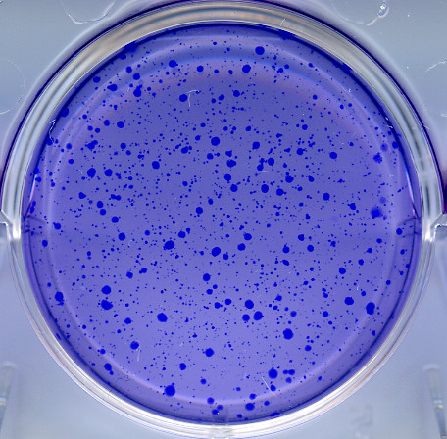
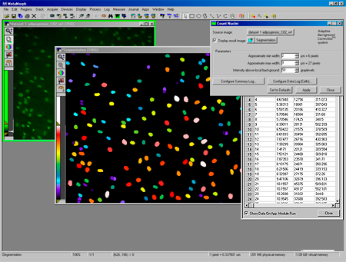
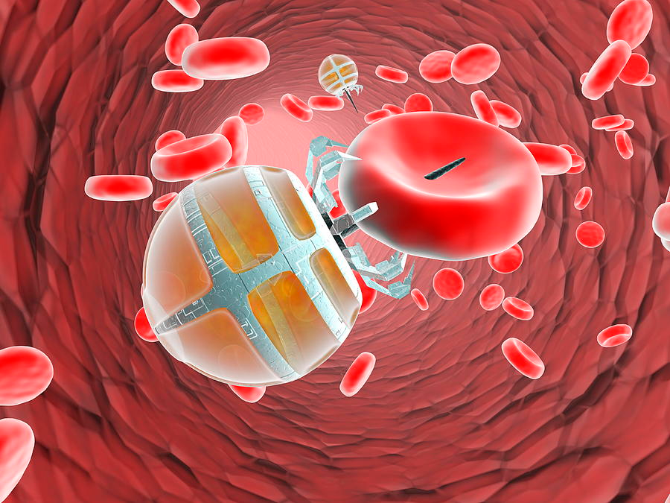
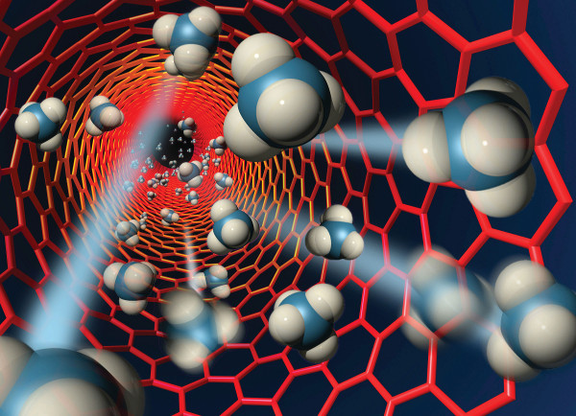
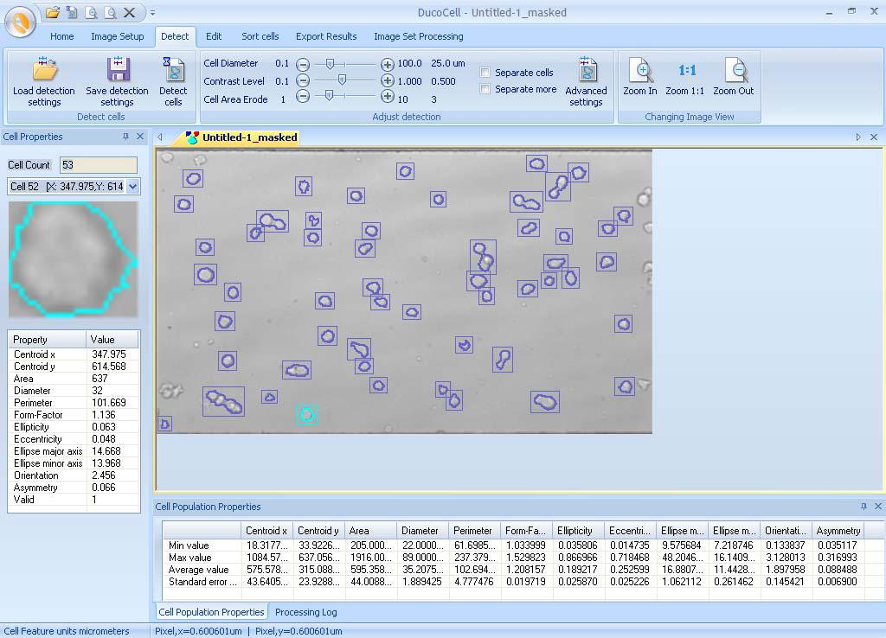
Egzotična softverska rešenja
Mikro i nano nivo primene u oblasti medicine, biologije, hemije, dobijanje informacija različite prirode

Slide 12
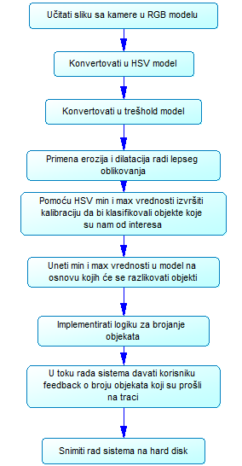
Algoritam za implementaciju
-

Slide 13
Kontakt
Mitrić Stojan
E-mail: stojan007mitric@gmail.com

